Slide 1
Ģimenes sistēma un tās funkcionēšanas pamatlikumi
Sociālo darbinieku vasaras skola 2020
Guna krēgere-Medne
SocD.Mg., supervīzors,
Smilšu spēles terapijas metodes praktizētāja,
sistēmiskās un ģimenes psihoterapijas speciālists apmācībā

Slide 2
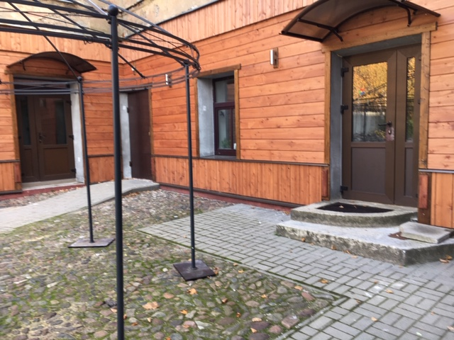
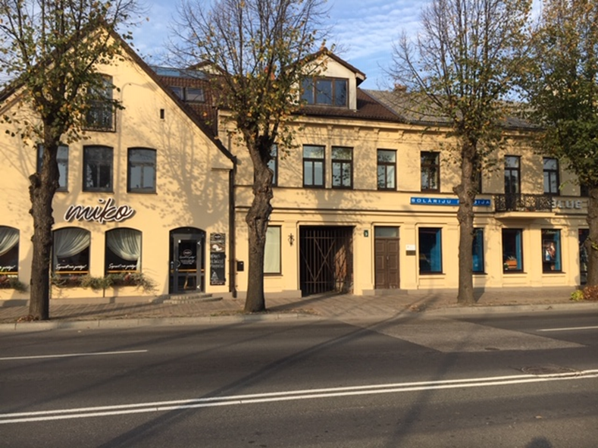
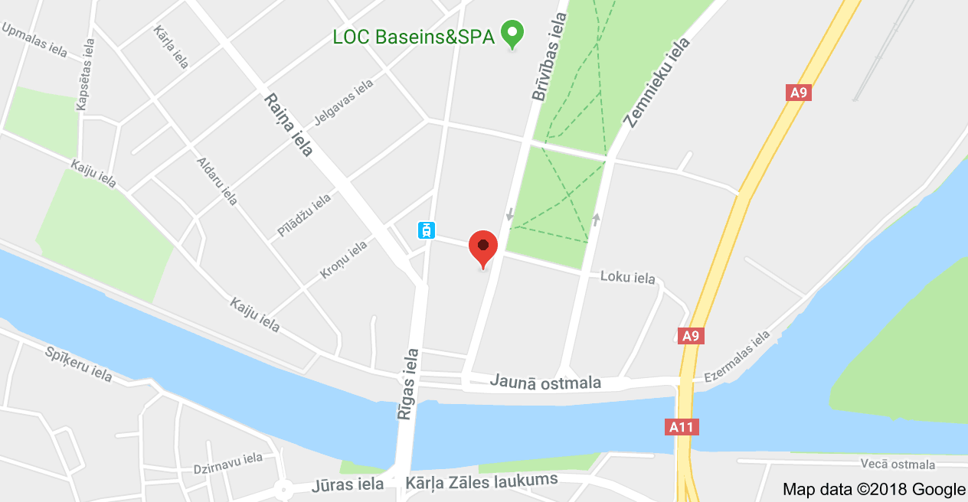
Sociālā atbalsta un izglītības fonds
Kurzemes ģimeņu atbalsta centrs «Liepāja»,
reģ.nr. 40008292185
Brīvības iela 9, Liepāja, LV-3401
Guna Krēgere-Medne, mob.tel.29110236, www.atbalstafonds.lv
ĢIMENES ASISTENTA PAKALPOJUMS
AGRĪNĀS INTERVENCES PAKALPOJUMS
VALSTS FINANSĒTAIS: ĀRPUSĢIMENES APRŪPES ATBALSTA CENTRS (ATBALSTA AUDŽUĢIMENĒM AIZBILDŅIEM, ADOPTĒTĀJIEM, VIESĢIMENĒM)
AUDŽUĢIMEŅU ATBALSTA PROGRAMMA – Liepājas pašvaldības finansējums

Slide 3
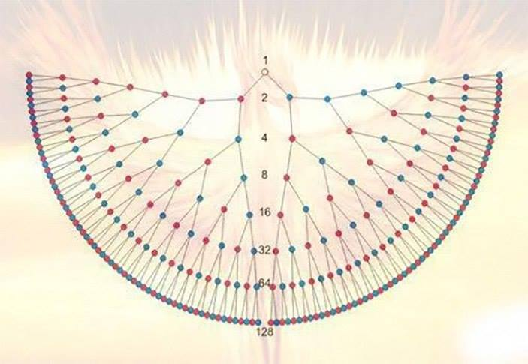

Slide 4
Ģimenes terapijas un ģimenes konsultēšanas vēsture:
Pirmssākumi 50-tie gadi/pēckara gadi. Ģimenes terapijas idejas attīstību veicināja galvenokārt pētniecības darbi šizofrēnijas jomā.
Pirmssākumi meklējami humānistiskajā psiholoģijā ASV.
Otrs attīstības avots bija psihoanalīze. Piemēram, Z.Freids uzskatīja, ka ģimene ir būtisks atbalsts psihoterapijā.
Trešais attīstības avots bija sociālais darbs – darbs ar ģimeni (vairāki autori īpaši Virdžīnija Satīra).
50-tajos gados šī bija «jauna domāšana», jo līdz šim uzskatīja, ka simptomātiskās uzvedības cēloņi slēpjas pašā indivīdā.

Slide 5
terminoloģija
Ģimenes ir viena no cilvēku sociālās organizācijas formām;
Šī iemesla dēļ ir vērojama tendence nosaukumu «Ģimenes terapija» aizstāt ar citiem nosaukumiem – «Sistēmiskā terapija» vai «Sistēmiskā konsultēšana, pieeja»;

Slide 6
sistēma
«Ģimenes sistēmā norisinās sarežģīti attiecību procesi, kurus nav iespējams izprast tikai ar lineāru cēloņsakarību domāšanu, turklāt tas būtu nepiedodams vienkāršojums.
Problēmu nerada viens cēlonis – tie ir vairāki cēloņi un to sakarības.

Slide 7
sistēma
Ģimene ir sistēma ko veido cilvēki, to attiecības, tādējādi ģimene līdzinās dzīvam organismam.
Ģimene kā jebkurā sistēmā ir :
Hierahiski organizēta;
Ir savi dzīves cikli;
Ir savas funkcijas;
Ir savi likumi;
Ir savas robežas;
Ir raksturīga pašregulācija.

Slide 8
Sistēmiskā konsultēšana
Sistēmiskā konsultēšana, ģimenes terapija rada telpu, kurā ģimenes/sistēmas locekļi var iegūt jaunu pieredzi.

Slide 9
Konsultēšanas process:
Ģimenes konsultēšanas procesā konsultē gan pārus, gan ģimenes.
Pāri var uztvert divejādi:
kā ģimenes subsistēmu;
kā atsevišķu «lielumu», kur konsultēšanas procesā nav nepieciešams iesaistīt visu ģimeni;
Kad nepieciešams risināt ģimenes problēmu, konsultants uz sarunu aicina visu ģimeni, tomēr konsultēšanas laikā dalībnieku sastāvs var mainīties.;
Ģimenes konsultēšanas procesā konsultants vada sarunu, pievēršot uzmanību ikvienam ģimenes loceklim, nevienu neaizmirstot un «nepazaudējot».

Slide 10
Attiecības/neitralitāte
Neskatoties uz to, kādas metodes un paņēmienus mēs konsultēšanā pielietotu, tam jābūt saistītam ar attiecībām;
Par neitralitāti – neitralitāte konsultēšanas procesā nenozīmē pasivitāti, bet gan to, ka konsultants izrāda vienlīdz lielu ieinteresētību un labvēlību ikvienam ģimenes loceklim.
Jāuzmanās, lai ģimenes sistēma «neievilktu» konsultantu savā «pasaules traktējumā».

Slide 11
Simptoma nozīme ģimenes sistēmā
Sistēmiskā pieeja skata cilvēku (bērnu, jaunieti, pieaugušo) problēmas plašākā ģimenes un pat dzimtas kontekstā.
Pati grūtība ir tikai simptoms, signāls, palīgā sauciens.
Savukārt simptoma nesēja persona ir tikai cilvēks, kas «parāda kopējo sistēmas grūtību».
Simptoms attīstās kā reakcija uz citiem ģimenes locekļiem vai to attiecībām.
Simptoms norāda uz deficītu – kādas vajadzības nav apmierinātas.

Slide 12
Intervences metodes un tehnikas:
1.Orientēšanās uz resursiem;
2.Problēmas eksternalizācija - Cilvēks nav problēma. Problēma ir problēma.
Problēma tiek «atdalīta» no konkrētā cilvēka, savā ziņā padarīta par sistēmas grūtību kopumā, bet ārpus konkrētā cilvēka.
________________________________
Jautājums: Kāda ir nozīme grūtībai jūsu dzīvē? Kam pieder šī grūtība? Ja mēs paskatītos uz to tā – ka tā ir jūsu kopīga grūtība?

Slide 13
3.Genogrammas;
- Pirmkārt, genogramma ir līdzeklis konsultantam, lai fiksētu ģimenes sistēmas kopumu, sistematizētu informāciju;
-Otrkārt, tas ir līdzeklis konsultējamam, lai ieraudzītu savu sistēmu «no malas», veicinātu refleksiju u.tml.;
4. Sistēmiskie un cirkulārie jautājumi;
Hipotēze, cirkularitāte, neitralitāte – kopums;
________________________________
Jautājums: Varētu vaicāt meitai - Par ko tu raudi?/Bet varētu vaicāt mātei - Kā tu jūties, kad tava meita raud?

Slide 14
5) Lomu spēles un ģimenes skulptūras.

Slide 15
Uzdevums: ĢIMENES NOSAUKUMS

Slide 16
Ģimenes sistēmas pamatlikumi:
Piederība;
Hierarhija un noteikumi;
Princips: vecāks dod bērnam;
Drošība un aizsardzība.

Slide 17
1.Piederība ir viens no ģimenes sistēmas pamatelementiem, ja mēs nejūtamies tai piederīgs – visam citam nav nozīmes. Dzīvnieku pasaulē piederība sistēmai ir izdzīvošanas pamats. Cilvēkiem tas ir emocionālas izdzīvošanas pamats.

Slide 18
2.Katrai sistēmai ir sava hierarhija un noteikumi, katram ir sava vieta ģimenes sistēmā

Slide 19
Ģimenes sistēma/ sava vieta ģimenes sistēmā

Slide 20
Ģimenes sistēmas apakšsistēmas:
Laulāto, jeb pāra apakšsistēma;
Vecāku apakšsistēma;
Bērnu, jeb brāļu, māsu apakšsistēma.

Slide 21
Ģimenes sistēma/HIERARHIJA

Slide 22
Rūpes par bērniem. Vecāks dod bērnam.

Slide 23
Ģimenes sistēma – TRĪS SAITES: MĪLESTĪBAS, LAULĪBAS UN VECĀKU SAITE

Slide 24
Ģimenes sistēmas pamatlikumS – VECĀKS DOD BĒRNAM
Došanas un ņemšanas likums;
vecāki dod - bērni ņem un dod tālāk saviem bērniem.
Ja es esmu saņēmis, man kaut kas ir jādod pretī, tā sistēma ir līdzsvarā.

Slide 25
4.Drošība un aizsardzība.

Slide 26
Ģimene sociālajā sistēmā – drošība, aizsardzība
Vecāku sistēma
Darbs
Vecāku sistēma
Hobiji
Draugi
Tv, mēdiji
Bērnu dārzs
Skola
Darbs
Tiesīb-
sargājoše orgāni
speciālists

Slide 27
Ģimenes sistēma UN CITAS sociālās sistēmAs
Uz ģimenes sistēmu iedarbojas citas sistēmas, katra no tām atstāj iespaidu uz ģimenes sistēmu.
Katrā sistēmā ir savi likumi, sava kārtība vai idejas par kārtību.
Daudzas sistēmas pārklājoties ietekmē viena otru.
Ja drošību nenodrošina ģimenes sistēma, tas jādara kādām citām sistēmām.

Slide 28
Paldies!

